Slide 1
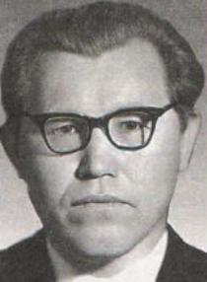
Тема: Әнүр Вәхитовтың
«Ир ҡанаты»
әҫәрен анализлау.

Slide 2
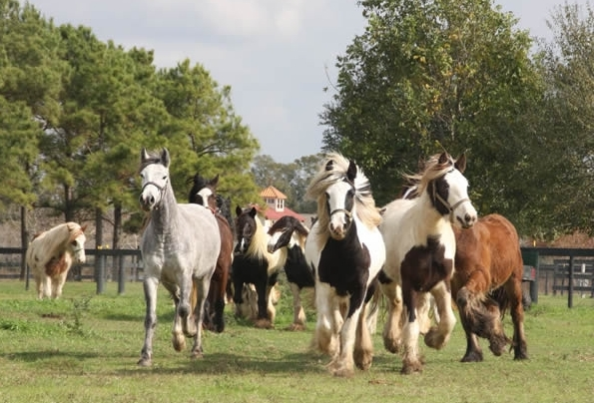

Slide 3
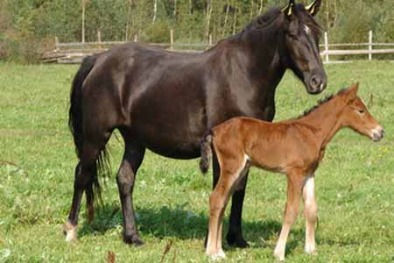

Slide 4
Һүҙлек эше.
Ҡомарлыҡ
Йән көйҙөрөп
Йән аҙығы
Ҡанаты йылы ине
Ҡолон һалды
Һыртын ҡуйыу
Миктәү
Кешәнләү
Шаны артыу
Тәңгәл

Slide 5
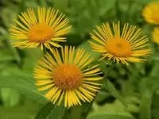
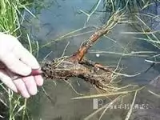
Андыҙ
Күп йыллыҡ үлән.Бейеклеге 1-1.25м.тирәһе,июль-сентябрь айҙарында сәскә ата,емеше август-октябрҙә өлгөрә.Башҡортостандың күпселек райондарында йыш осрай,ә Урал аръяғы райондарында һирәгерәк.
Андыҙ дымлы туғайҙарҙа үҫә. «Андыҙ барҙа ат үлмәҫ»-ти халыҡ.

Slide 6
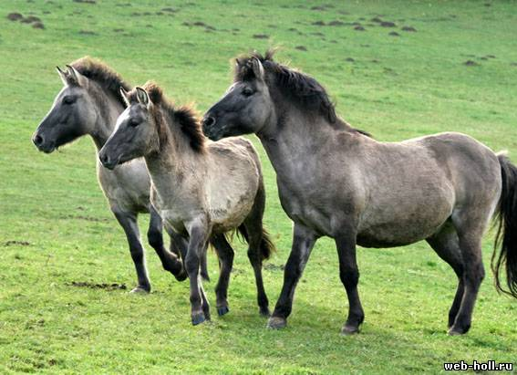
Мәҡәлдәр

Slide 7
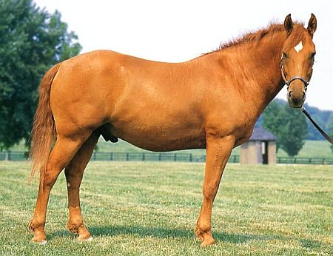
Ат төҫтәре
Ерән(рыжий)-
ҡыҙыл менән һары ҡатыш,
һарғылт һары

Slide 8
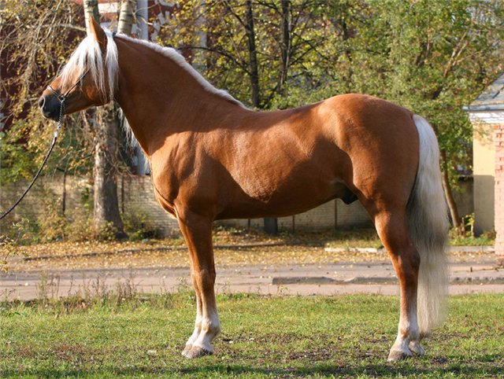
Саптар(игреневый)-
ялы һәм ҡойроғо сал булған ерән ат

Slide 9
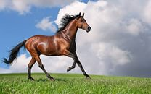
Туры( гнедой)
Ҡоба туры(каурий)- ҡара ҡыҙыл,
ял-ҡойроғо ҡара төҫтәге ат

Slide 10
Аттарҙың йәше
Йәше | Айғыр малы | Бейә малы
Яңы тыуған ҡолон | ҡолон | ҡолонсаҡ
Икенсе яҙға сыҡҡан бер йәшлек мал | ябаҡ | ябаға
Бер йәштән ике йәшкәсә тиклемге мал | ҡырҡмыш тай | ҡырҡмыш бейә
Өс йәшкә сыҡҡан мал | ҡонан | ҡонажын
Дүрт йәшкә сыҡҡан мал | Иркән дүнән | дүнәжен
Биш йәшкә сыҡҡан мал | айғыр | бейә
Өйөрҙәге тоҡом айғыры | Өйөр айғыры | ________

Slide 11
Дүрт йәштән үткән 1-се ҡолонлар бейә | _____________ | байтал
Өйөргә ҡушылмаған айғыр малы | һәүер!әк | ____________
Биҙәү бейә малы | ___________ | тыу бейә
Һыналған тоҡом айғыры | Аҫау айғыр | ________

Slide 12
Атты мин менгегә ярағаны,еккегә барғаны,йәғни кешегә хеҙмәт иткәне,эшкә ярағаны өсөн генә,кешенең ярҙамсыһы итеп кенә түгел,ә беҙҙең ата-бабаларҙың тормошо,көнкүреше,йәшәү рәүеше итеп тә ҡараным.Ат беҙҙең башҡортттоң таянысы ғына түгел,ә ҡанаты ла булған.
Әнүр Вәхитов

